Slide 1
BPV informatiesessie

Slide 2
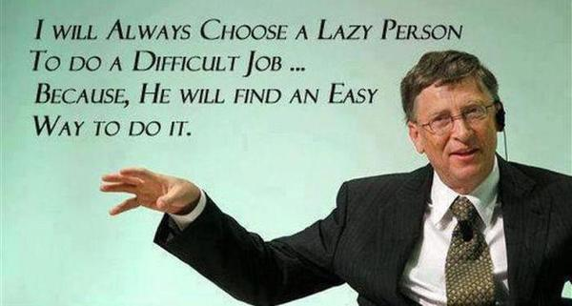
Agenda
BPV handboek
Regioprofiel
Logboek
Opdrachten
Formulier ontwikkelingsgericht beoordelen en begeleiden
Verlof

Slide 3
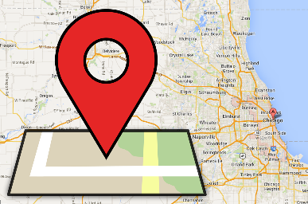

PraktijkOvereenKomst
Dit is een “contract” tussen het stagebedrijf, de school en de student
Het wordt opgestuurd naar schoolmail adres van de student
De drie partijen ondertekenen de overeenkomst
Terugsturen naar school (fsoetinga@davinci.nl)

Slide 4


Start en einde stageperiode
De stage begint op maandag 31 augustus 2020
De stage eindigt op vrijdag 5 februari 2021
Je loopt 23 weken stage
4 dagen per week x 23 = 92 dagen stage
Schoolvakantie zijn gewoon stagedagen, je hebt geen vrij

Slide 5


Werktijden
De werktijden zijn de werktijden die het bedrijf hanteert;
Voorbeelden:
7:00 tot 16:00 uur
7:30 tot 16:30 uur
8:00 tot 17:00 uur
8:30 tot 17:00 uur
9:00 tot 17:30 uur
Lunch – koffie – thee

Slide 6
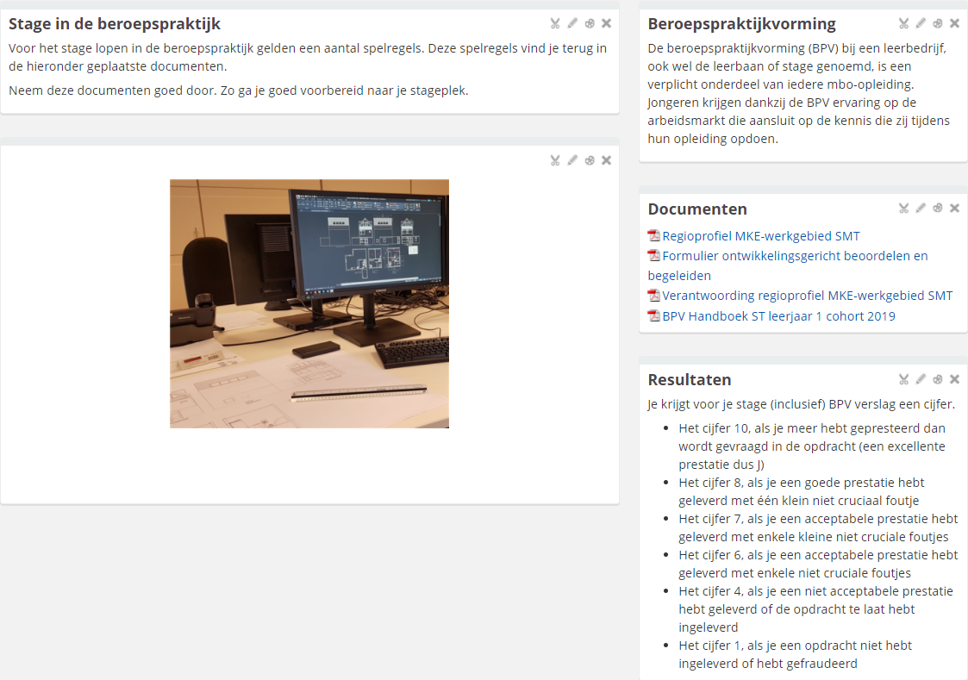
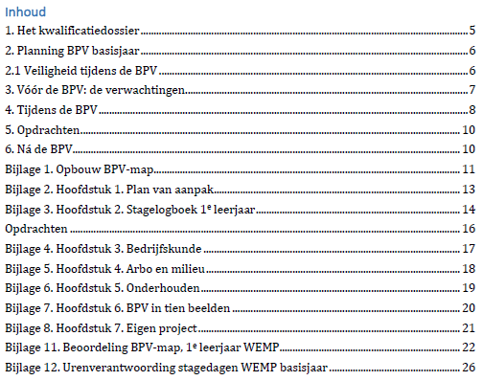
BPV handboek

Slide 7
Regioprofiel
25297 Technicus engineering
B1-K1 Ontwerpt producten of systemen
B1-K2 Begeleidt werk
P1-K1 Bereidt werk voor
P1-K2 Begeleidt onderhoudswerk
Idee
Kwalificatiedossier
Regioprofiel
Keuzedelen
K0080 Oriëntatie op ondernemerschap
K0481 Embedded Design
K0804Engineering huis- en gebouwautomatisering
K0899 Exact verdiepend, geschikt voor niveau 3 en 4
K0125 Voorbereiding hbo
K0205Voorbereiding HBO Wiskunde voor de techniek
Meerjarenplan
ITs learning
Praktische uitvoering

Slide 8

Welke kennis hebben ze nodig?
Elektronica, Elektrische aandrijftechniek, Automatisering en besturingstechniek, Mechatronica en besturingstechniek, Installatietechniek, Meet en regeltechniek, Sensor technologie, Netwerktechnologieën, Databases, Programmeren, praktische kennis en ontwerpmethodieken, Technische tekeningen en schema's, Brede kennis van wettelijke regelgeving, machine richtlijnen en technische normen, Assembleren, monteren en configureren, Meten en testen, Veilig werken, Kennis van systemen, Brede kennis van (nieuwe) productiemethode, Kennis van nieuwe bedrijfsmodellen, Praktische kennis van projectmanagement, Kennis van kwaliteitssystemen en kwaliteitseisen van het bedrijf, Wiskunde, Natuurkunde

Slide 9

En welke vaardigheden?
Praktische vaardigheden, Analyseren, Oplossingsgericht, Systeemdenken, Procesmatig inzicht, Projectmatig werken, Samenwerken en overleggen, Formuleren en rapporteren, Communiceren, Nederlands, Engels

Slide 10
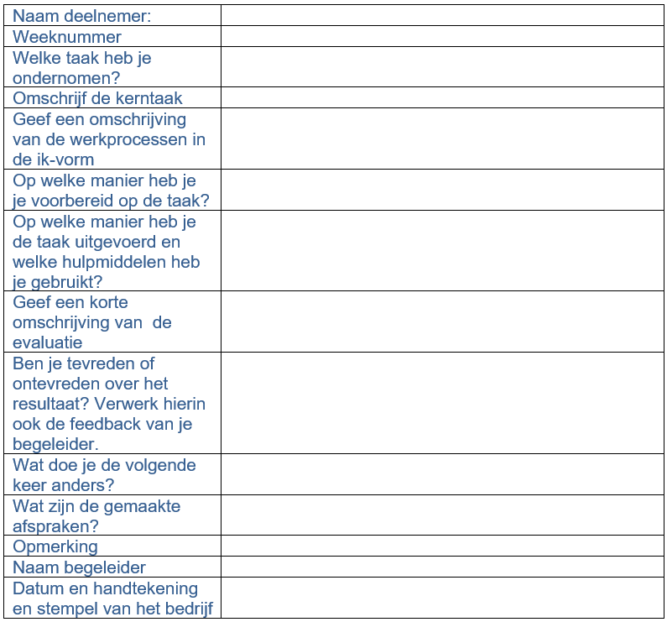

Logboek

Slide 11

Opdrachten leerjaar 1
Bedrijfskunde (11-09)
Tussentijdse beoordeling (02-10)
Onderhouden (16-10)
Arbo en milieu (30-10)
Eigen project, aanrader!! (05-02)
BPV map LJ1 (30-10)
Eindbeoordeling (06-11)

Slide 12

Opdrachten/deadlines leerjaar 2
BPV in 10 beelden (20-11)
Vacature stagiaire (04-12)
Tussentijdse beoordeling (18-12)
Project/prototype documentatie (05-02)
Logboeken wk11-20 (05-02)
Uren wk11-20 (05-02)
BPV map LJ2 (05-02)
Eindbeoordeling (05-02)
Reflectieverslag (05-02)

Slide 13
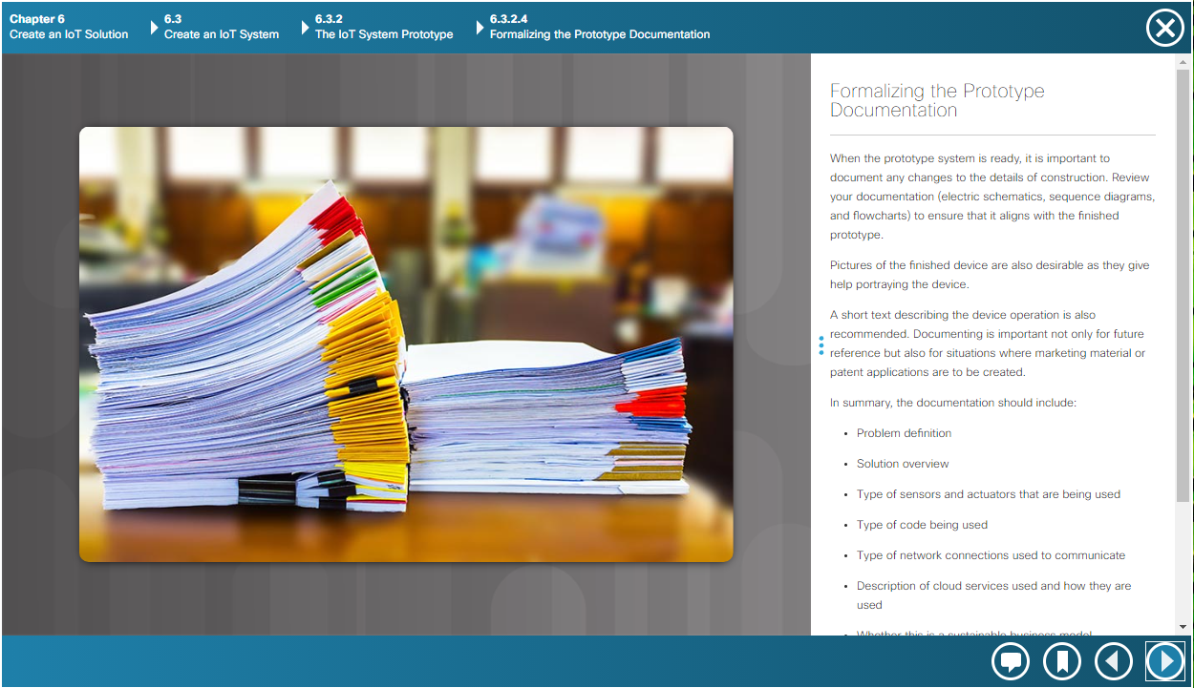
Project/prototype documentatie
Problem definition
Solution overview
Type of sensors and actuators that are being used
Type of code being used
Type of network connections used to communicate
Description of cloud services used and how they are used
Whether this is a sustainable business model
End to end logical diagram
Sequence diagram
Flowchart
Electric circuit diagram

Slide 14

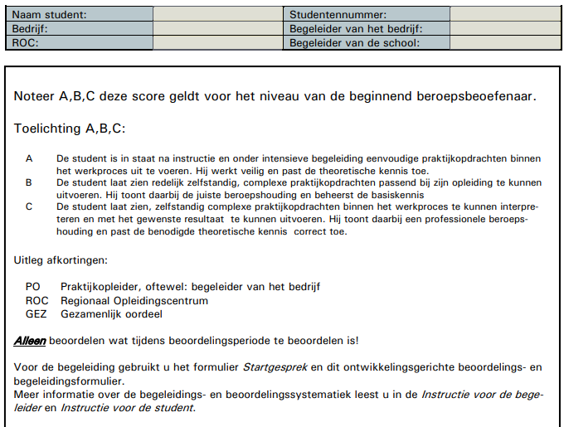
Formulier ontwikkelingsgericht beoordelen en begeleiden

Slide 15

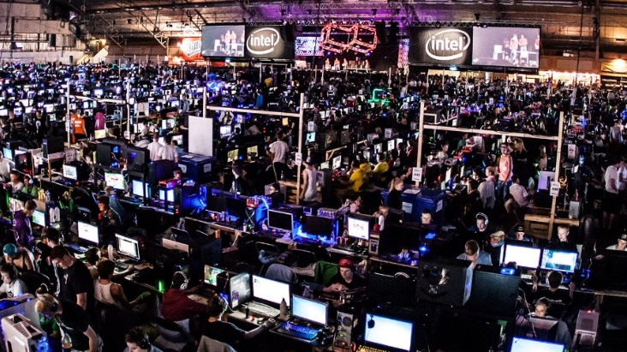
Vrije dagen (tijdens de stage)
Iedere maand dat je werkt, bouw je twee (2) vrije dagen op
Je loopt 5 maanden stage
D.w.z. je hebt 10 vrije dagen die je kunt opnemen
Het opnemen van een vrije dag vraag je (minimaal) twee weken van tevoren aan bij de praktijkopleider
Doorgeven aan school (stagebegeleider)
Invoeren in OnStage

Slide 16



Netto aantal stagedagen
10 vrije dagen in de stageperiode die je kunt opnemen
0 officiële feestdagen
Bij elkaar : 10 vrije dagen
23 weken maal 4 dagen = 92 dagen
92 - 10 = 82
Je loopt 82 echte dagen stage

Slide 17




Vakanties
Herfstvakantie 19 oktober t/m 23 oktober 2020
Kerstvakantie maandag 21 december 2020 t/m vrijdag 3 januari 2021
Officiële feestdagen
Eerste kerstdag vrijdag 25 december
Tweede kerstdag zaterdag 26 december
Nieuwjaarsdag vrijdag 1 januari 2021

Slide 18

Vergoeding
VOG

